Slide 1
Welcome To MY
PRESENTATION

Slide 2
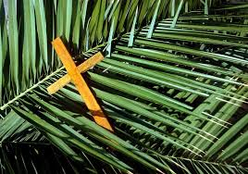
স্বাগতম আজকের মাল্টিমিডিয়া ক্লাসে
PAGE 01

Slide 3
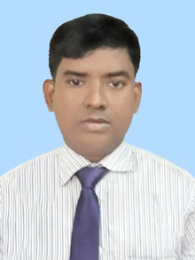
শিক্ষক পরিচিতিঃ
পাঠ পরিচিতিঃ
বিপ্লব বাস্কি
সহকারী শিক্ষক (খ্রিষ্টান ধর্ম)
চব্বিশনগর উচ্চ বিদ্যালয় ও কলেজ
গোদাগাড়ী, রাজশাহী ।
Email- baski4087@gmail.com
বিষয়ঃ খ্রিষ্টান ধর্ম ও নৈতিক শিক্ষা
শ্রেণীঃ অষ্টম
অধ্যায়ঃ পঞ্চমঃ যীশুর বাণী প্রচারের মূলভাব।
PAGE 02
PAGE 03

Slide 4
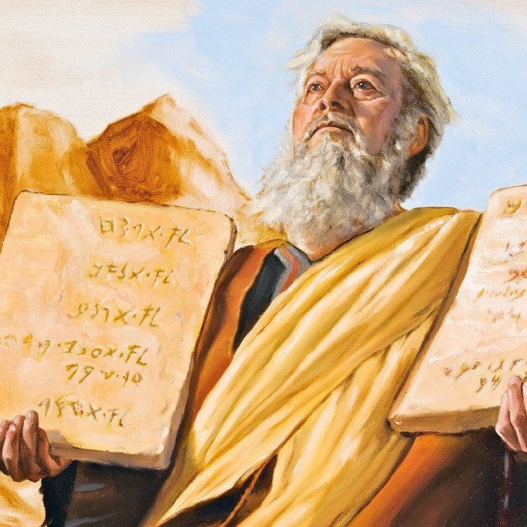
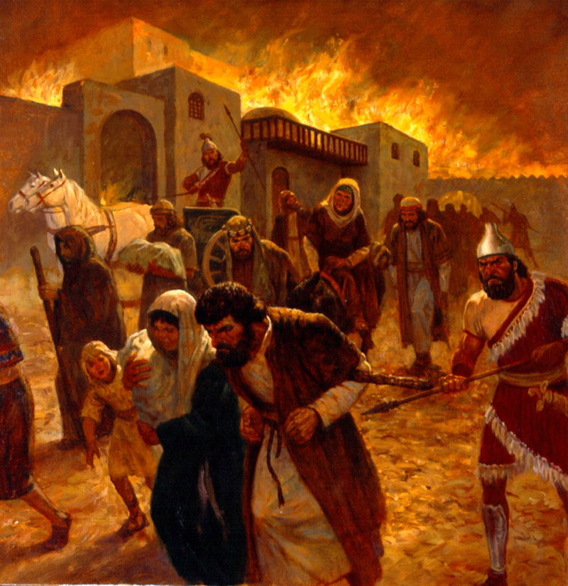
PAGE 04
PAGE 05

Slide 5
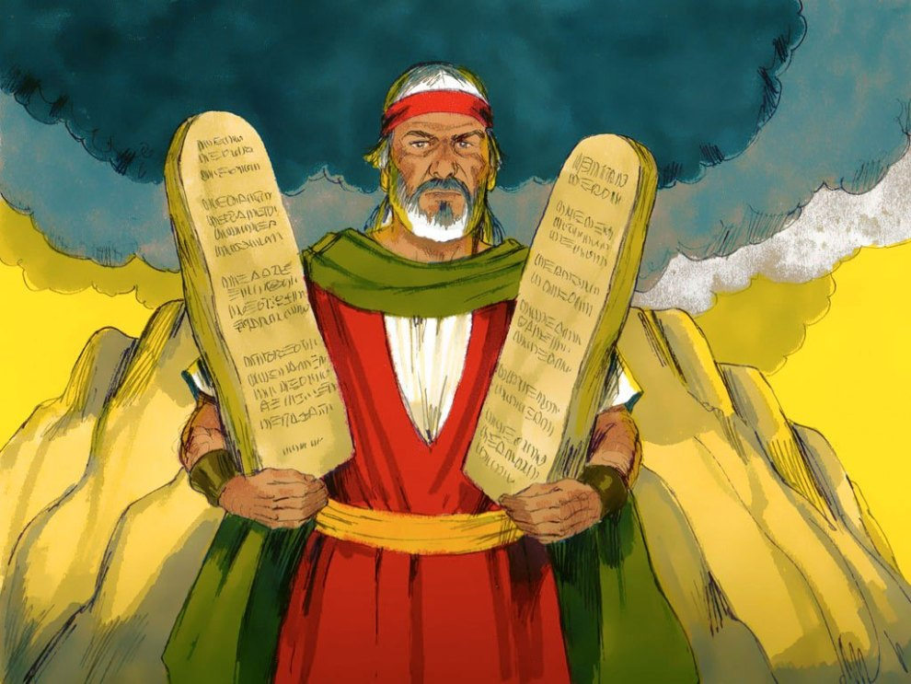
পাঠের শিরোনামঃ
শিখনফলঃ
এই পাঠশেষে শিক্ষার্থীরা-
ইশ্বরের দশ আজ্ঞা।
১। ইশ্বরের দশ আজ্ঞা বর্ননা করতে পারবে।
বিভাজনঃ
দশ আজ্ঞা পালন করার জন্য অনুপ্রানিত হবে ।
PAGE 04
PAGE 05

Slide 6
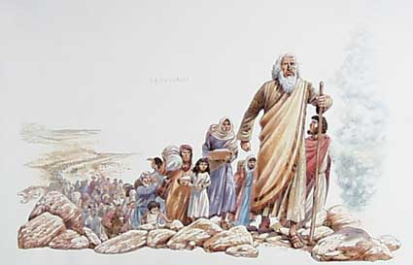
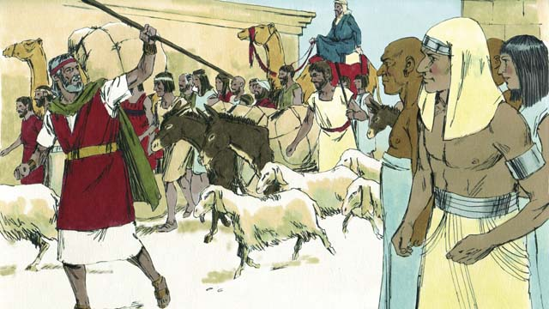
মোশী মিশর থেকে ইস্রায়েল জাতিদের উদ্ধার করছেন
মোশী মিশর থেকে ইস্রায়েল জাতিদের উদ্ধার করছেন
PAGE 04
PAGE 05

Slide 7
Challenges
নিচের প্রশ্ন গুলোর উত্তর দাও
কেন আমরা আমাদের পছন্দের কাজ করতে উদ্বুদ্ধ হই?
১০টি কাজ লিখ যেগুলো পছন্দ কর এবং ১০ টি কাজ লিখ যেগুলো পছন্দ কর না।
আমরা যা করতে চাই না তা করতে আমাদের “কী” বিরত রাখে?
আমাদের খ্রিস্টীয় জীবন করা বা না করার কে বিধান কে “কি” বলে?
PAGE 04
PAGE 05

Slide 8
দশ আজ্ঞা
দশ আজ্ঞা
১) “আমার জায়গায় কোন দেব-দেবতা দাঁড় করাবে না”
৩) “কোন বাজে উদ্দেশ্যে তোমরা তোমাদের ঈশ্বর-সদাপ্রভুর নাম নেবে না। যে তা করবে সদাপ্রভু তাকে শাস্তি দেবেন”
২) “পূজার উদ্দেশ্যে তোমরা কোন মূর্তি তৈরী করবে না, তা আকাশের কোন কিছুর মত হোক বা মাটির উপরকার কোন কিছুর মত হোক কিংবা জলের মধ্যেকার কোন কিছুর মত হোক। তোমরা তাদের পূজাও করবে না, তাদের সেবাও করবে না, কারণ কেবলমাত্র আমি সদাপ্রভুই তোমাদের ঈশ্বর।
৪) “বিশ্রামবার আমার উদ্দেশ্যে আলাদা করে রাখবে এবং তা পালন করবে। সপ্তার ছয় দিন তোমরা পরিশ্রম করবে এবং তোমাদের সমস্ত কাজ করবে, কিন্তু সপ্তম দিনটা হল তোমাদের ঈশ্বর সদাপ্রভুর উদ্দেশ্যে বিশ্রামের দিন।
PAGE 04
PAGE 05

Slide 9
দশ আজ্ঞা
দশ আজ্ঞা
৫) “তোমাদের মা-বাবাকে সম্মান করে চলবে। তাতে তোমাদের ঈশ্বর সদাপ্রভুর দেওয়া দেশে তোমরা অনেক দিন বেঁচে থাকবে”
৯) “কারো বিরুদ্ধে মিথ্যা সাক্ষ্য দিয়ো না”
১০) “অন্যের ঘর-দুয়ার, স্ত্রী, দাস-দাসী, গরু, গাধা কিংবা আর কিছুর উপর লোভ কোরো না”
৬) “খুন কোরো না”
৭) “ব্যভিচার কোরো না”
৮) “চুরি কোরো না”
PAGE 04
PAGE 05

Slide 10
দলীয় কাজঃ
নিচের প্রশ্ন গুলোর উত্তর দাও
(ক) মোশীকে কে আজ্ঞা দিয়েছিলেন?
কীভাবে দশ আজ্ঞা অনুসারে জীবন যাপন করতে পার তা আলোচনা করে একটি চার্ট তৈরী কর?
(খ) তৃতীয় আজ্ঞাটি কী?
(গ) কিসের মধ্য দিয়ে ইশ্বর দশ আজ্ঞার পুর্নতা দিয়েছিলেন?
(ঘ) দশ আজ্ঞা পালনের মধ্য দিয়ে কার কাছে যেতে পারি?
PAGE 04
PAGE 05

Slide 11
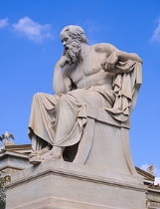
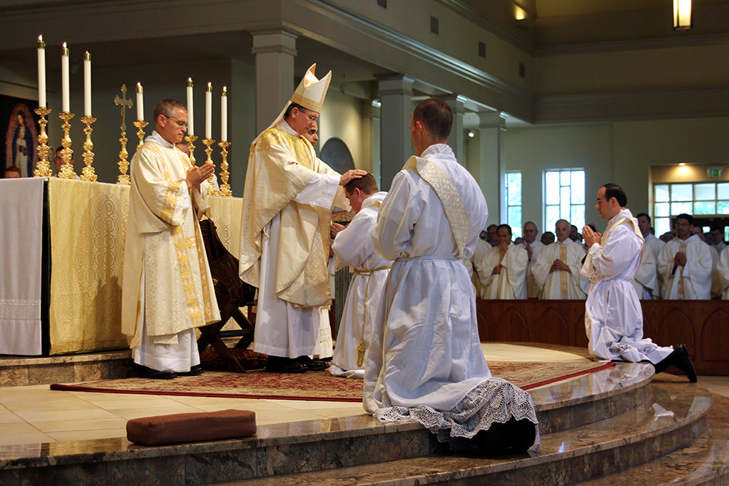
PAGE 04
PAGE 05

Slide 12
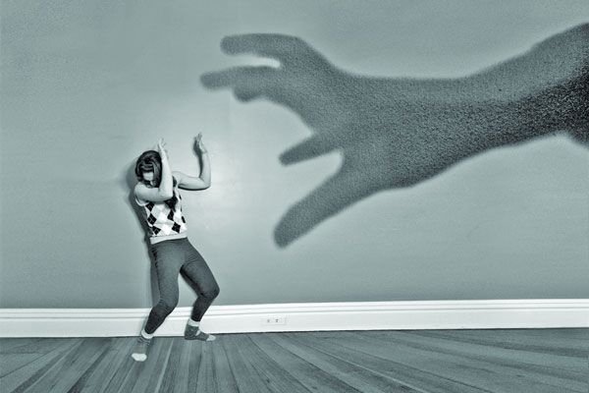
PAGE 04
PAGE 05

Slide 13
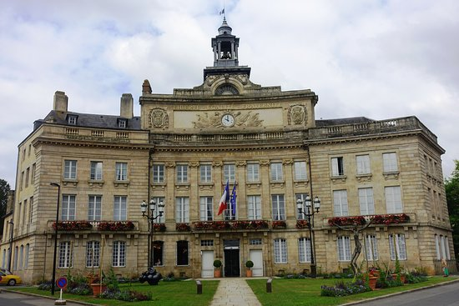
PAGE 04
PAGE 05

Slide 14
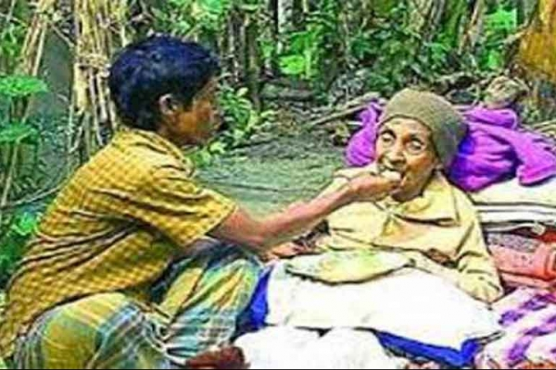
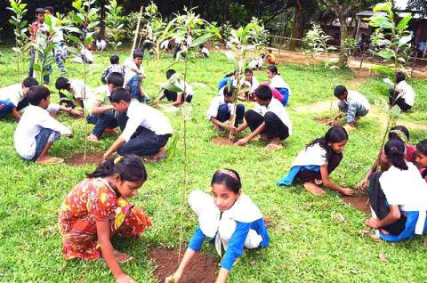
একক কাজঃ
তুমি কীভাবে দশ আজ্ঞা তোমার জীবনে প্রয়োগ করবে?
PAGE 04
PAGE 05

Slide 15
মূল্যায়ন
মূল্যায়ন
শুন্যস্থান পূরণ করি-
৪। খ্রিস্ট হলেন ---------- ।
১। আমরা মৃতদের -------- বিশ্বাস করি।
৫। যীশু খ্রিস্ট দাম্পত্য জীবনের প্রেমের মিলনকে ---- করেছেন।
২। মন্দির হলো --------- গৃহ।
৩। ইশ্বরের বিধান হলো --------- বিধান।
PAGE 04
PAGE 05

Slide 16
বাড়ির কাজঃ
সবাইকে ধন্যবাদ
দশ আজ্ঞা কে, কখন, কোথায় এবং কেন দিয়েছিলেন তা লিখ।
আগামী ক্লাসে আবার দেখা হবে।
PAGE 04
PAGE 05

Slide 17
THANK YOU

